Slide 1
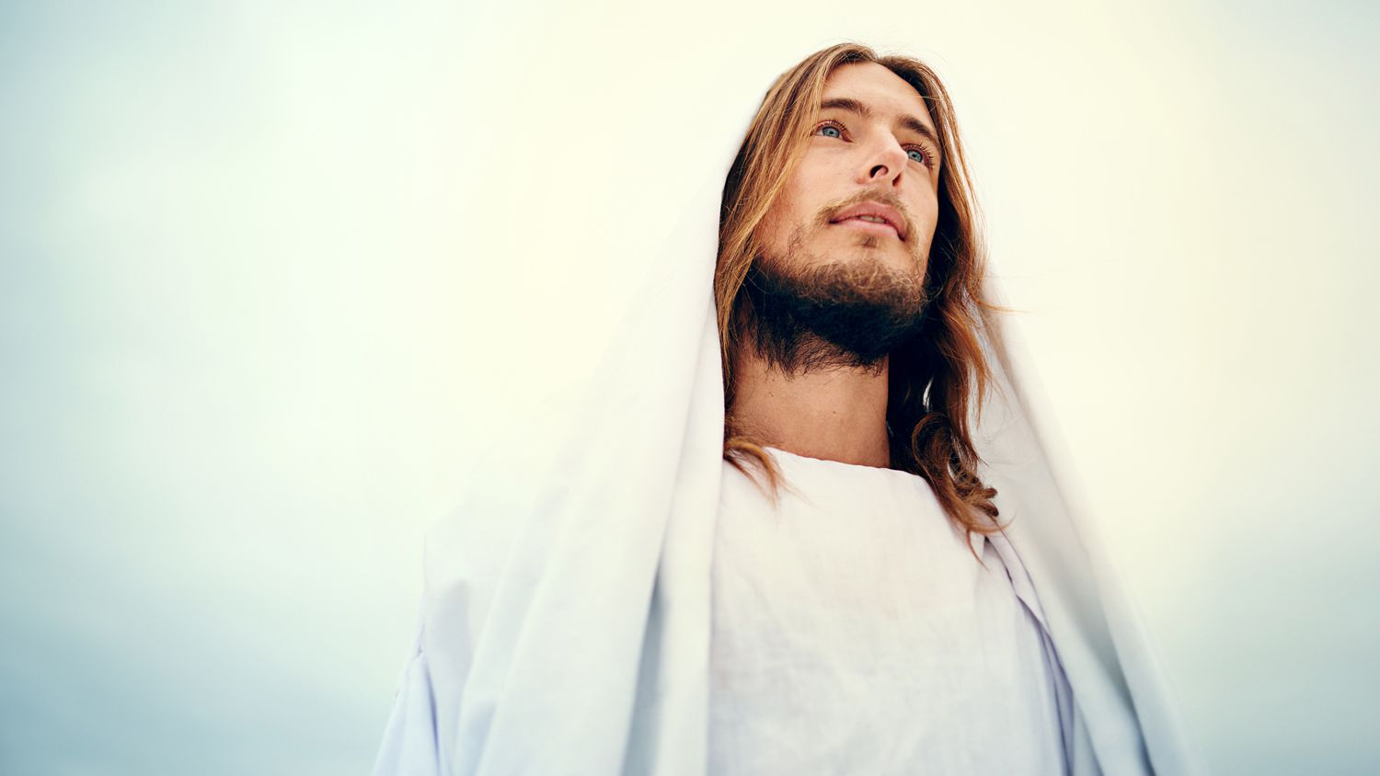
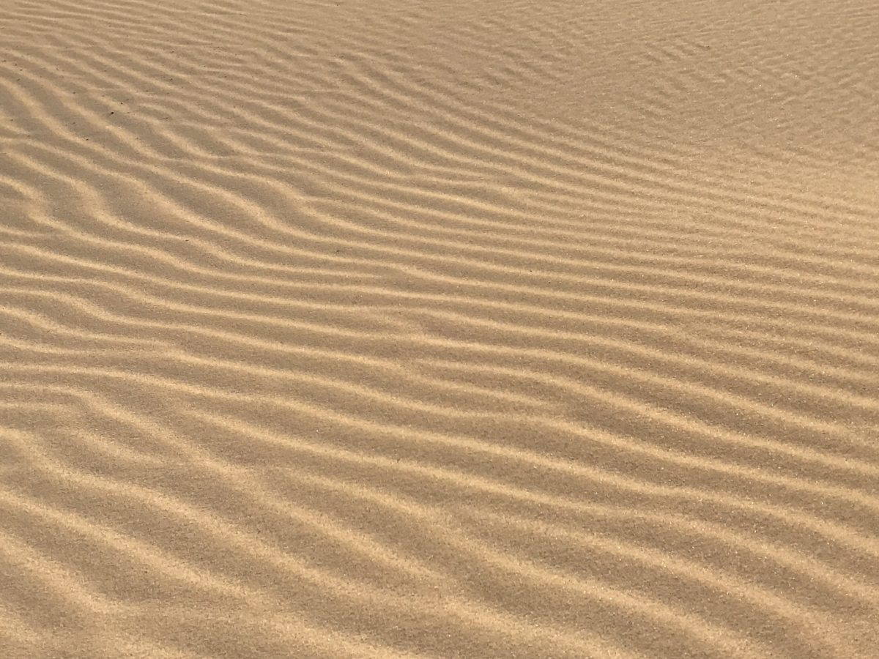
Иисус грядет! Главы 5-6 книги

Slide 2
Если бы вы могли узнать что-нибудь о будущем, о чем вы хотели бы узнать?

Slide 3
Еврейское слово «Мессия» означает «Помазанник».
В Израиле тех, кто становился царем, мазали маслом.

Slide 4
В Ветхом Завете более трехсот пророчеств о пришествии Мессии.
После того как Израиль стал частью империи Александра Македонского, общим языком стал греческий язык. Еврейское слово «Мессия» по-гречески звучит как «Христос».

Slide 5
Пророчества о первом Пришествии Иисуса Христа

Slide 6
Бог обещал, что придет посланник, который приготовит путь Мессии.
Глас вопиющего в пустыне: приготовьте путь Господу, прямыми сделайте в степи стези Богу нашему; всякий дол да наполнится, и всякая гора и холм да понизятся, кривизны выпрямятся и неровные пути сделаются гладкими;
(Исаия 40:3-4)

Slide 7
Исполнение: Иоанн Креститель
Как написано у пророков: вот, Я посылаю Ангела Моего пред лицем Твоим, который приготовит путь Твой пред Тобою. Глас вопиющего в пустыне: приготовьте путь Господу, прямыми сделайте стези Ему. Явился Иоанн, крестя в пустыне и проповедуя крещение покаяния для прощения грехов. (Марк 1:2-4)

Slide 8
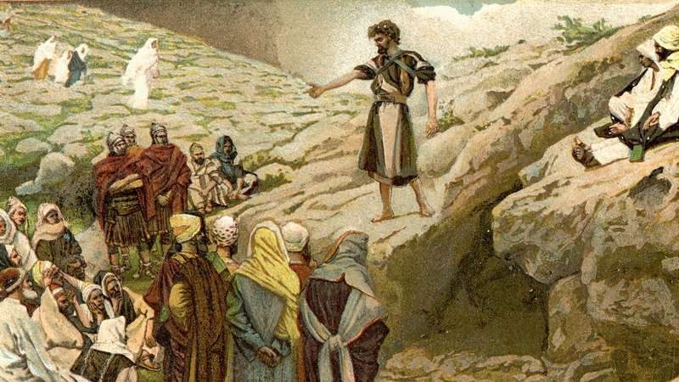

Slide 9
Мессия будет рожден от девственницы
Сам Господь даст вам знамение: се, Дева во чреве приимет и родит Сына, и нарекут имя Ему: Еммануил.
(Исаия 7:14)

Slide 10
Исполнение: Мария.
Мария же сказала Ангелу: как будет это, когда Я мужа не знаю? Ангел Сказал Ей в ответ: Дух Святый найдет на Тебя, и сила Всевышнего осенит Тебя; посему и рождаемое Святое наречется Сыном Божиим.
(Лука 1:34 – 35)

Slide 11
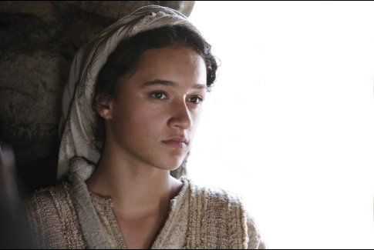

Slide 12
Мессия родится в Вифлееме
Вифлеем-Ефрафа, мал ли ты между тысячами Иудиными? из тебя произойдет Мне Тот, Который должен быть Владыкою в Израиле и Которого происхождение из начала, от дней вечных.
(Михей 5:2)

Slide 13
Исполнение: Вифлеем.
Иисус родился в Вифлееме Иудейском во дни царя Ирода
(Матфея 2:1).

Slide 14
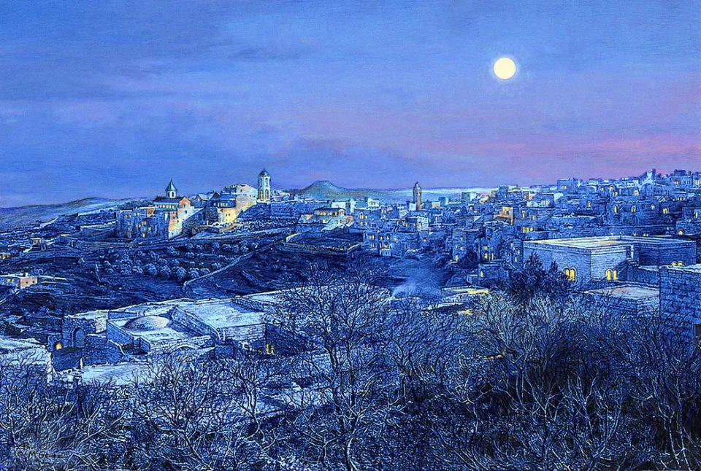

Slide 15
Мессия будет страдающим слугой
4 Но Он взял на Себя наши немощи и понес наши болезни; а мы думали, что Он был поражаем, наказуем и уничижен Богом.
5 Но Он изъязвлен был за грехи наши и мучим за беззакония наши; наказание мира нашего было на Нем, и ранами Его мы исцелились.
6 Все мы блуждали, как овцы, совратились каждый на свою дорогу: и Господь возложил на Него грехи всех нас. (Исаия 53:4-9)

Slide 16
Мессия будет страдающим слугой
7 Он истязуем был, но страдал добровольно и не открывал уст Своих; как овца, веден был Он на заклание, и как агнец пред стригущим его безгласен, так Он не отверзал уст Своих.
8 От уз и суда Он был взят; но род Его кто изъяснит? ибо Он отторгнут от земли живых; за преступления народа Моего претерпел казнь.
9 Ему назначали гроб со злодеями, но Он погребен у богатого, потому что не сделал греха, и не было лжи в устах Его.
(Исаия 53:4-9)

Slide 17
Исполнение
Иисус был пронзен за наши грехи, и Он принес нам исцеление - ст. 5;
Иисус возложил на Себя грехи всего мира - ст.6;
Иисус молчал перед Своими обвинителями - ст. 7;
Иисус умер за грехи народа - ст.8;
Иисус был погребен в могиле богатого человека - ст.9;
Иисус понес на Себе грехи многих и сделал их праведными - ст.11.

Slide 18
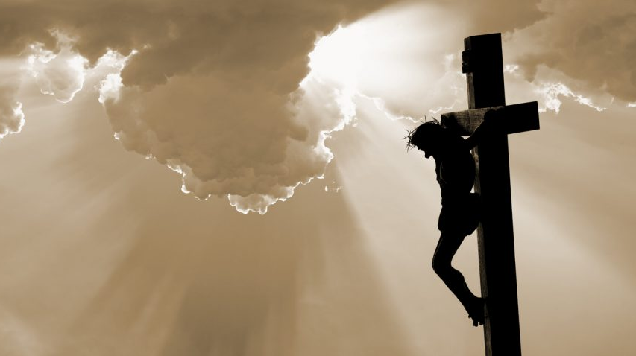

Slide 19
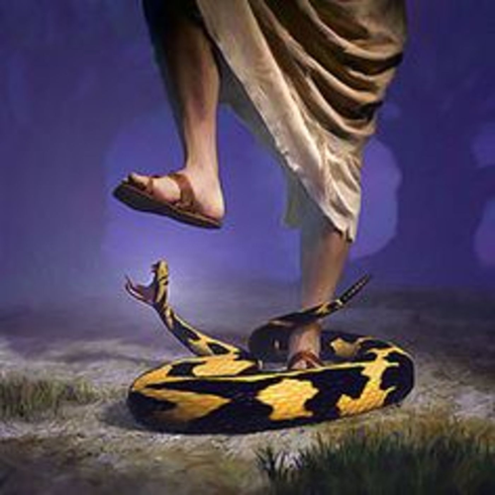
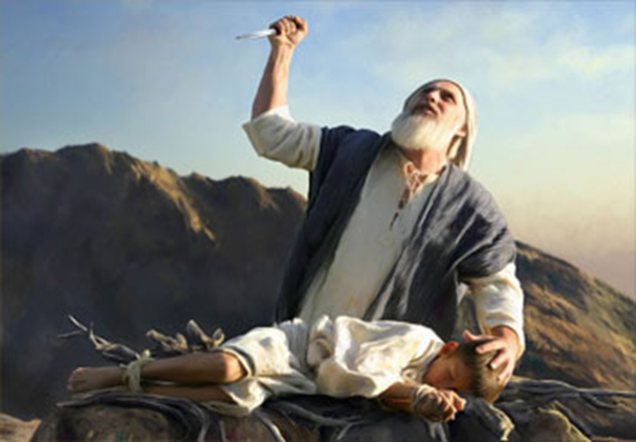
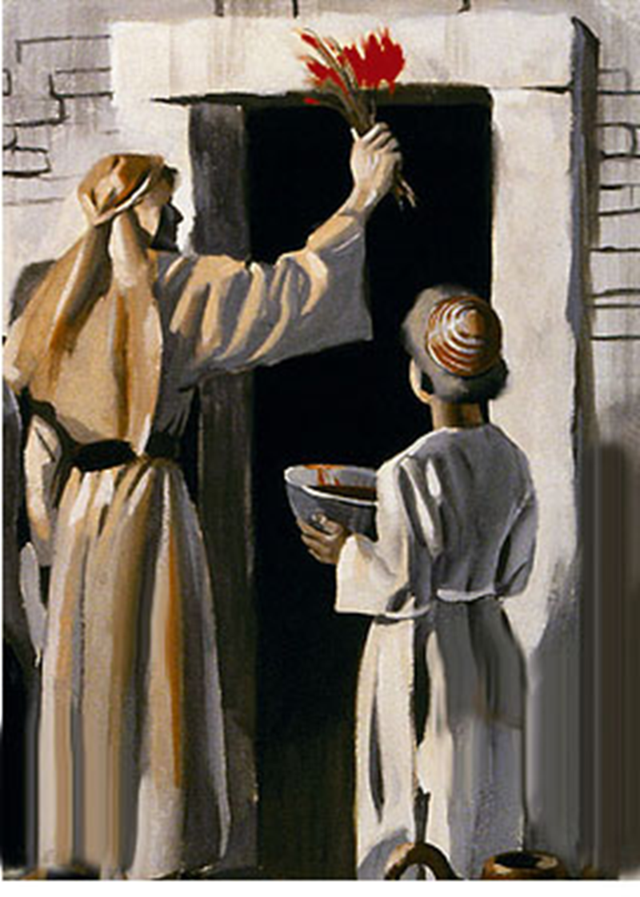
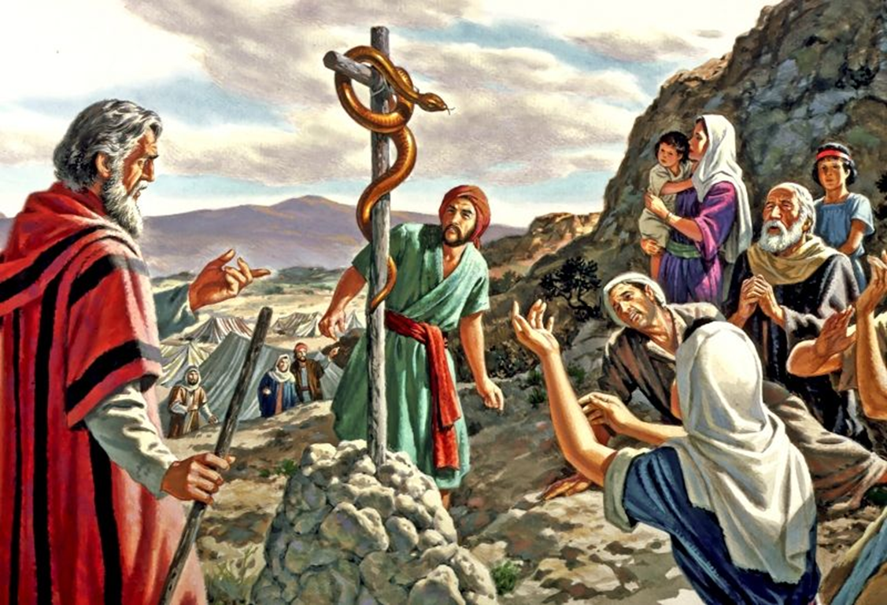
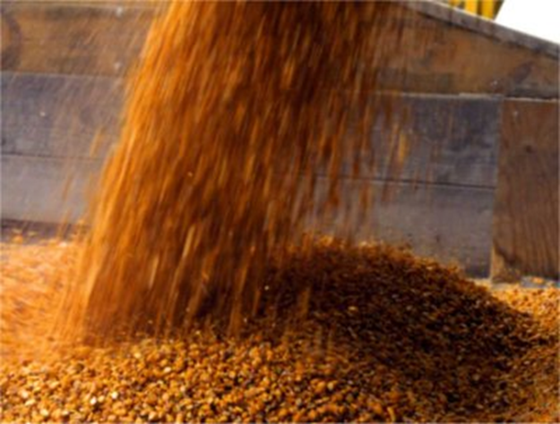
Прообразы, пророчества и даже явление Иисуса в Ветхом Завете.

Slide 20
Почему все это было необходимо? Почему Бог дал так много предсказаний об Иисусе до Его Пришествия?

Slide 21
Иисус сказал, что Он – Мессия, обещанный Богом, но как людям поверить этому?

Slide 22
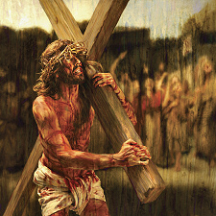
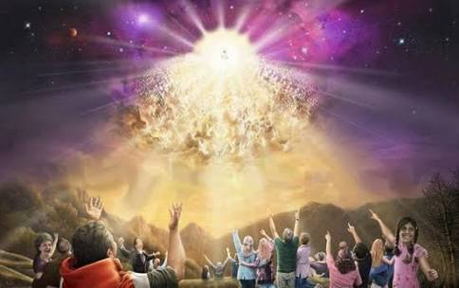
В первый раз Он пришел как слуга, чтобы взять наши грехи и спасти нас от Божьего наказания, но в следующий раз Он придет как Царь-победитель, чтобы исправить все в мире и наказать беззаконников.

Slide 23
Иисус Сам сказал, что пророчества в Писании говорят о Нем.
«Исследуйте Писания, ибо вы думаете чрез них иметь жизнь вечную; а они свидетельствуют о Мне» (Иоанна 5:39).

Slide 24
Почему Бог не говорил более ясно о грядущем Мессии?

Slide 27
Если мы посмотрим на одно пророчество, то оно может быть неясным, но, чем больше пророчеств, тем яснее становится, каким будет грядущий Мессия.

